Slide 1
Тема 2. Методы теоретических исследований
1. ЦЕЛИ, Задачи и стадии теоретических исследований
2. ОБЩАЯ ХАРАКТЕРИСТИКА МАТЕМАТИЧЕСКИХ МЕТОДОВ
В НАУЧНЫХ ИССЛЕДОВАНИЯХ

Slide 2
1. ЦЕЛИ, Задачи и стадии теоретических исследований
Целью теоретических исследований является выделение в процессе синтеза знаний существенных связей между исследуемым объектом и окружающей средой, объяснение и обобщение результатов эмпирического исследования, выявление общих закономерностей и их формализация.
Задачами теоретического исследования являются:
обобщение результатов исследования, нахождение общих закономерностей путем обработки и интерпретации опытных данных;
расширение результатов исследования на ряд подобных объектов без повторения всего объема исследований;
изучение объекта, недоступного для непосредственного исследования;
повышение надежности экспериментального исследования объекта (обоснования параметров и условий наблюдения, точности измерений).

Slide 3
Теоретические исследования включают:
анализ физической сущности процессов, явлений;
формулирование гипотезы исследования;
построение (разработка) физической модели;
проведение математического исследования;
анализ теоретических решений;
формулирование выводов.
Если не удается выполнить математическое исследование, то формулируется рабочая гипотеза в словесной форме с привлечением графиков, таблиц и т.д.
В технических науках необходимо стремиться к применению математической формализации выдвинутых гипотез и выводов.
В процессе, теоретических исследований приходится непрерывно ставить и решать разнообразные по типам и сложности задачи в форме противоречий теоретических моделей, требующих разрешения.

Slide 4
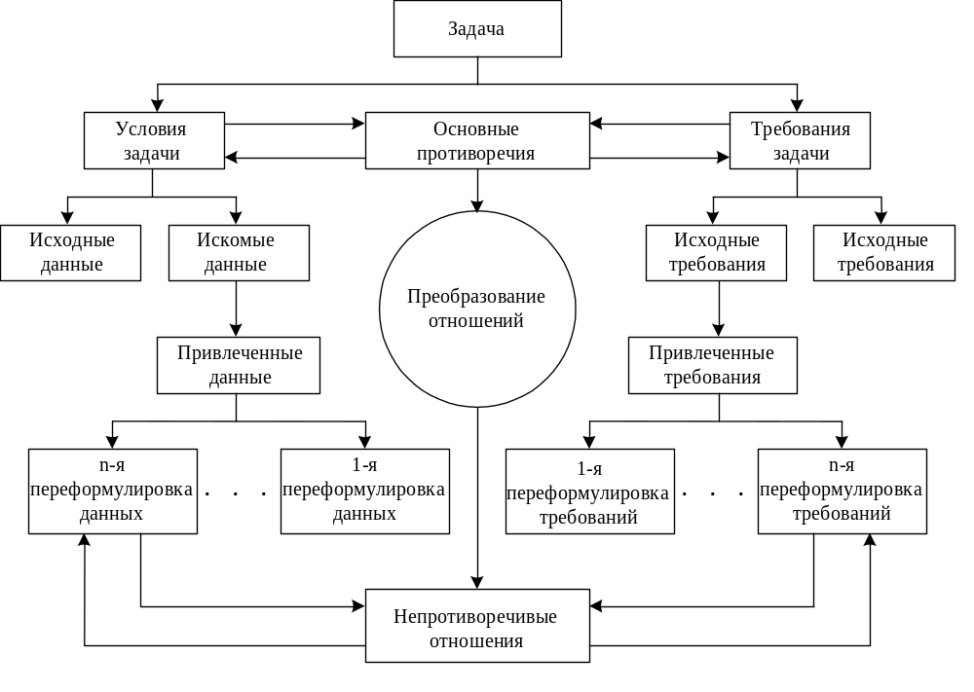
Структурно любая задача включает условия и требования (рис.1.1).

Slide 5
Условия - это определение информационной системы, из которой следует исходить при решении задачи.
Требования - это цель, к которой нужно стремиться в результате решения.
Условия и требования могут быть исходными, привлеченными и исковыми.
Исходные условия даются в первоначальной формулировке задачи (исходные данные). Если их оказывается недостаточно для решения задачи, то исследователь вынужден привлекать новые данные, называемые привлеченными.
Искомые данные или искомые условия - это привлеченные условия, которые требуется отыскать в процессе решения задачи.
Процесс проведения теоретических исследований состоит обычно из нескольких стадий.

Slide 6
Оперативная стадия включает проверку возможности устранения технического противоречия, оценку возможных изменений в среде, окружающей объект, анализ возможности переноса решения задачи из других отраслей знания или использования «прообразов» природы.
Вторая стадия исследования является синтетической, в процессе которой определяется влияние изменения одной части объекта на построение других его частей, определяются необходимые изменения других объектов, работающих совместно с данным, оценивается возможность применения найденной технической идеи при решении других задач.

Slide 7
Выполнение названных предварительных стадий дает возможность приступить к стадии постановки задачи, в процессе которой определяется конечная цель решения задачи, выбирается наиболее эффективный путь ее решения и определяются требуемые количественные показатели.
Постановка задачи является наиболее трудной частью ее решения. Преобразование в начале расплывчатой формулировки задачи в четкую, определенную часто облегчает решение задач.
Аналитическая стадия включает определение идеального конечного результата, выявляются помехи, мешающие получению идеального результата, и их причины, определяются условия, обеспечивающие получение идеального результата с целью найти, при каких условиях исчезнет «помеха».

Slide 8
Теоретическое исследование завершается формированием теории, не обязательно связанной с построением ее математического аппарата.
Теория проходит в своем развитии различные стадии от качественного объяснения и количественного измерения процессов до их формализации и в зависимости от стадии может быть представлена как в виде качественных правил, так и в виде математических уравнений (соотношений).

Slide 9
2. ОБЩАЯ ХАРАКТЕРИСТИКА МАТЕМАТИЧЕСКИХ МЕТОДОВ В НАУЧНЫХ ИССЛЕДОВАНИЯХ
Решение практических задач математическими методами последовательно осуществляется путем математической формулировки задачи (разработки математической модели), выбора метода проведения исследования полученной математической модели, анализа, полученных результатов.
Математическая формулировка задачи обычно представляется в виде чисел, геометрических образов, функций, систем уравнений и т.д.
Математическая модель представляет собой систему математических соотношений - формул, функций, уравнений, систем уравнений, описывающих те или иные стороны изучаемого объекта, явления, процесса.

Slide 10
На этапе выбора типа математической модели при помощи анализа данных поискового эксперимента устанавливаются: линейность или нелинейность, динамичность или статичность, стационарность или нестационарность, а также степень детерминированности исследуемого объекта или процесса.
Установление общих характеристик объекта позволяет выбрать математический аппарат, на базе которого строится математическая модель. Выбор математического аппарата может быть осуществлен в соответствии со схемой, представленной на рис.1.2.

Slide 11
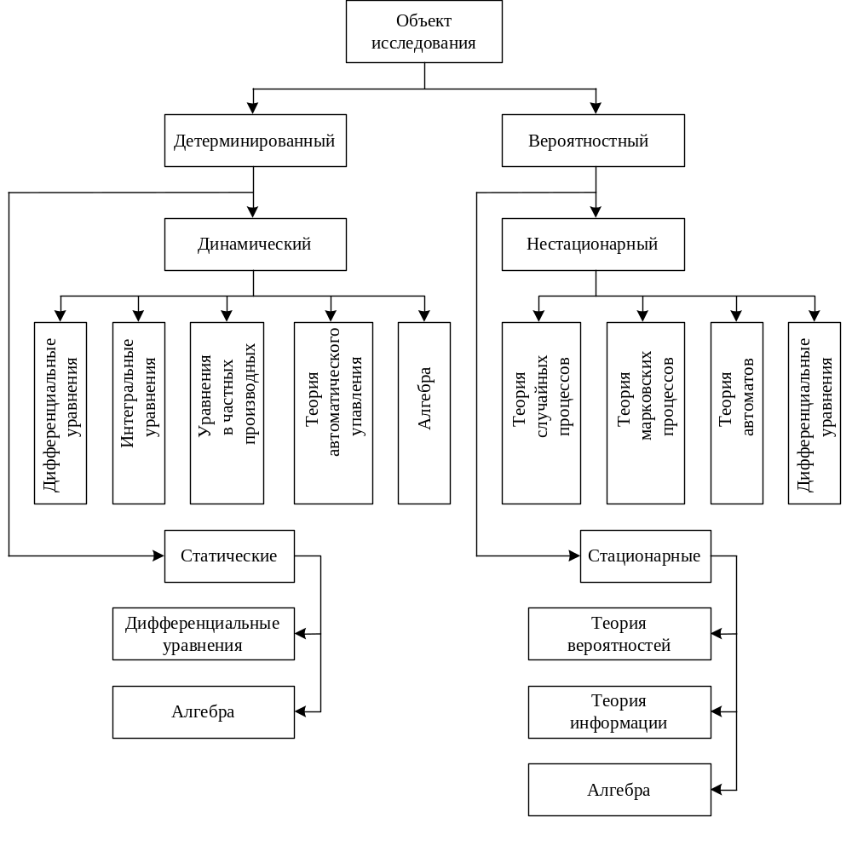

Slide 12
Для описания сложных объектов с большим количеством параметров возможно разбиение объекта на элементы (подсистемы), установление иерархии элементов и описание связей между ними на различных уровнях иерархии.
Особое место на этапе выбора вида математической модели занимает описание преобразования входных сигналов в выходные характеристики объекта.
Если на предыдущем этапе было установлено, что объект является статическим, то построение функциональной модели осуществляется при помощи алгебраических уравнений. При этом кроме простейших алгебраических зависимостей используются регрессионные модели и системы алгебраических уравнений.
Если заранее известен характер изменения исследуемого показателя, то число возможных структур алгебраических моделей резко сокращается и предпочтение отдается той структуре, которая выражает наиболее общую закономерность или общеизвестный закон.
Если характер изменения исследуемого показателя заранее неизвестен, то ставится поисковый эксперимент. Предпочтение отдается той математической формуле, которая дает наилучшее совпадение с данными поискового эксперимента.

Slide 13
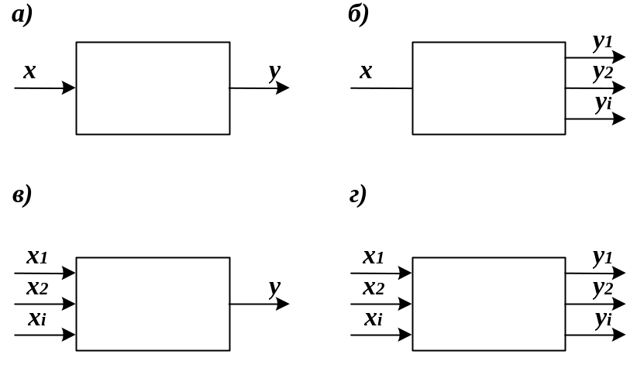
Результаты поискового эксперимента и априорный информационный массив позволяют установить схему взаимодействия объекта с внешней средой по соотношению входных и выходных величин.
Четыре схемы взаимодействия:
одномерно-одномерная схема (рис.1.3,а) - на объект воздействует только один фактор, а его поведение рассматривается по одному показателю (один выходной сигнал);
одномерно-многомерная схема (рис.1.3 б) - на объект воздействует один фактор, а его поведение оценивается по нескольким показателям;
многомерно-одномерная схема (рис.1.3,в) - на объект воздействует несколько факторов, а его поведение оценивается по одному показателю;
многомерно-многомерная схема (рис.1.3,г) - на объект воздействует множество факторов и его поведение оценивается по множеству показателей.

Slide 14
Процесс выбора математической модели объекта заканчивается ее предварительным контролем.
При этом осуществляются следующие виды контроля: размерностей; порядков; характера зависимостей; экстремальных ситуаций; граничных условий; математической замкнутости; физического смысла; устойчивости модели.
Контроль размерностей сводится к проверке выполнения правила, согласно которому приравниваться и складываться могут только величины одинаковой размерности.
Контроль порядков направлен на упрощение модели. При этом определяются порядки складываемых величин и явно малозначительные слагаемые отбрасываются.

Slide 15
Контроль характера зависимостей сводится к проверке направления и скорости изменения одних величин при изменении других. Направления и скорость, вытекающие из математической модели, должны соответствовать физическому смыслу задачи.
Контроль экстремальных ситуаций сводится к проверке наглядного смысла решения при приближении параметров модели к нулю или бесконечности.
Контроль граничных условий состоит в том, что проверяется соответствие математической модели граничным условиям, вытекающим из смысла задачи. При этом проверяется, действительно ли граничные условия поставлены и учтены при построении искомой функции и что эта функция на самом деле удовлетворяет таким условиям.

Slide 16
Контроль математической замкнутости сводится к проверке того, что математическая модель дает однозначное решение.
Контроль физического смысла сводится к проверке физического содержания промежуточных соотношении, используемых при построении математической модели.
Контроль устойчивости модели состоит в проверке того, что варьирование исходных данных в рамках имеющихся данных о реальном объекте не приведет к существенному изменению решения.

